Slide 1
О плане деятельности НИЦ «Институт им. Н.Е.Жуковского» по развитию науки и технологий в интересах вертолётного приборостроения
Топоров Николай Борисович,
Ракитин Виктор Михайлович
Москва, 2017

Slide 2
ЦЕЛИ И ЗАДАЧИ
комплексного научно-технологического проекта «Винтокрылые летательные аппараты»
Основная цель КНТП «ВКЛА» − создание опережающего научно-технического задела и реализация его в виде демонстраторов ключевых технологий для создания перспективных винтокрылых летательных аппаратов.
Основной целью КНТП «Бортовое оборудование» является создание научно-технического задела в области бортового оборудования, обеспечивающего, при его реализации, достижение целевых значений интегральных показателей безопасности, доступности, экологичности и качества оказания транспортных услуг с применением авиационной техники российского производства.
КНТП осуществляются путем выполнения поисковых проблемно-ориентированных работ в следующих тематических областях:
«Безопасность»
«Экологичность»
«Скорость»
«Перспективные концепции ВКЛА»
Технологии проектирования БРЭО и системная интеграция технологий в рамках отдельных демонстраторов

Slide 3
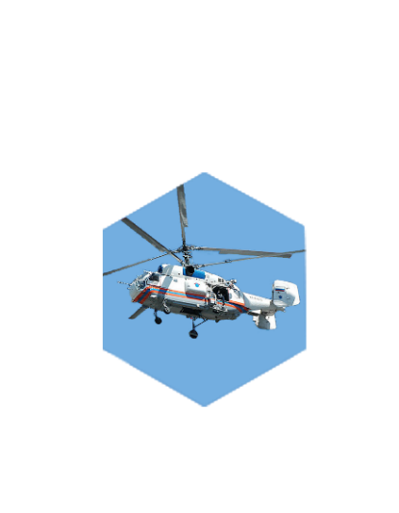
План деятельности
по развитию науки и технологий
в вертолётостроении
Повышение безопасности полетов
Влияние БРЭО на основные индикаторы
Повышение наработки на отказ,
приводящий к последствиям
тяжелее УУЭ
Сужение областей
опасных режимов полета.
Снижение вероятности выхода на них и
обеспечение возможностей выхода
(обеспечение достаточной управляемости
ВКЛА на этих режимах и выработка
обоснованных рекомендаций экипажу)
Повышение интеллектуального уровня систем автоматического управления в части защиты от попадания в области опасных режимов полета и процедур
выхода из них.
Обозначения:
Превалирующее влияние БРЭО
Повышение уровня ситуационной осведомленности экипажа,
снижение вероятности принятия
неправильного решения
Влияние БРЭО
201
201
201

Slide 4
Работы, выполненные организациями НИЦ в части БО ВКЛА 2016 г.
Исходные варианты архитектур КБО на базе РМЭ для поддержки базовых и опциональных функций для вертолетов нормальной категории в соответствии с АП-27, АП-29.
Функциональные требования к КБО для вертолетов нормальной и транспортной категорий, ключевым элементом которых являются распределенные вычислительные процедуры.
Проект функциональных требований к комплексу бортового оборудования для вертолетов нормальной категории в соответствии с АП-27, АП-29.
Спецификация функциональных требований к КБО оффшорной конфигурации вертолета в соответствии с АП-29.
Спецификации и требования к архитектуре КБО оффшорной комплектации вертолетов.
Спецификация функциональных требований к КБО поисково-спасательной конфигурации вертолета.
Спецификации и требования к архитектуре КБО поисково-спасательной комплектации вертолетов.
Проект Спецификации - “Определение требований к архитектуре КБО базовой комплектации вертолетов в соответствии с АП-29”.
Проекты паспортов на комплектующие и технологии. Перечень приоритетных проектов (оценка технической готовности отечественных комплектующих изделий и технологий для реализации в составе КБО базовой и специальных конфигураций перспективных вертолетов).

Slide 5
Работы, планируемые организациями НИЦ в части БО ВКЛА в 2017-2019 годах
Разработка, Уточнение, валидация функциональных требований на уровне КБО ВС и систем КБО для вертолетов нормальной и транспортной категории.
Разработка технического облика КБО для вертолетов нормальной и транспортной категорий.
Разработка сертифицируемой операционной системы реального времени (ОСРВ) бортового применения, адаптируемой к составу оборудования
Разработка технологий, автоматизированных инструментальных средств, исследовательских стендов моделирования, тестирования и интеграции программного обеспечения и компонентов бортового оборудования.
Создание, актуализация и внедрение современной нормативно-технической базы и методического обеспечения для разработки и сертификации бортового оборудования.
Исследования по новой функциональности бортового оборудования для повышения безопасности и снижения стоимости эксплуатации воздушного судна.

Slide 6
РЕЗУЛЬТАТЫ планируемых исследований
Технологические результаты | Целевой уровень готовности (2019 г.) | Достижение целевых показателей НИЦ
Перспективные оптимизированные функциональные требования к КБО ВКЛА различных категорий. Технический облик перспективного КБО на базе РМЭ для различных категорий ВКЛА, базирующегося на новых конструктивных решениях, включая вычислительную систему на кристалле. Кабина экипажа с оптимизированным информационно-управляющего полем для различных категорий ВКЛА. Перспективные архитектурные и аппаратные решения для систем и агрегатов повышенной надежности, интегрированных в общую вычислительную среду. Современная нормативно-техническая база и методическое обеспечение для разработки БО ЛА. Единая технологическая среда для автоматизации процессов разработки, управления жизненным циклом и моделирования БО, компонентов и систем. Сертифицируемая операционная система реального времени бортового применения, адаптируемая к составу оборудования. Автоматизированные инструментальные средства и исследовательские стенды тестирования программного обеспечения, элементов и систем БО. | УГТ 6 УГТ 4-6 УГТ 6 УГТ 2-6 УГТ 4-6 УГТ 4-6 УГТ 4-6 УГТ 4-6 | Увеличение глубины контроля состояния компонентов БО; Увеличение уровня интегрального мониторинга состояния компонентов, агрегатов и систем; Увеличение функционала бортового оборудования в части прогнозирования и предупреждения опасных ситуаций и обеспечения безопасности; Повышение точности навигации; Снижение отклонения от расчетных параметров полета и вероятности изменения маршрута из-за внешних условий; Повышение информированности экипажа в сложных ситуациях, совершенствование человеко-машинного интерфейса; Снижение числа вылетов, задержанных по техническим причинам; Снижение потребления электропитания отдельных компонентов БО; Снижение массы компонентов КБО; Снижение удельной суммарной трудоемкости технического обслуживания новой техники; Повышение уровня унификации компонентов КБО; Снижение времени и трудоемкости модернизации КБО новой авиационной техники; Снижение времени и трудоемкости разработки КБО; Снижение относительной стоимости КБО; Снижение использования экологически вредных материалов и жидкостей в системах ВКЛА;

Slide 7
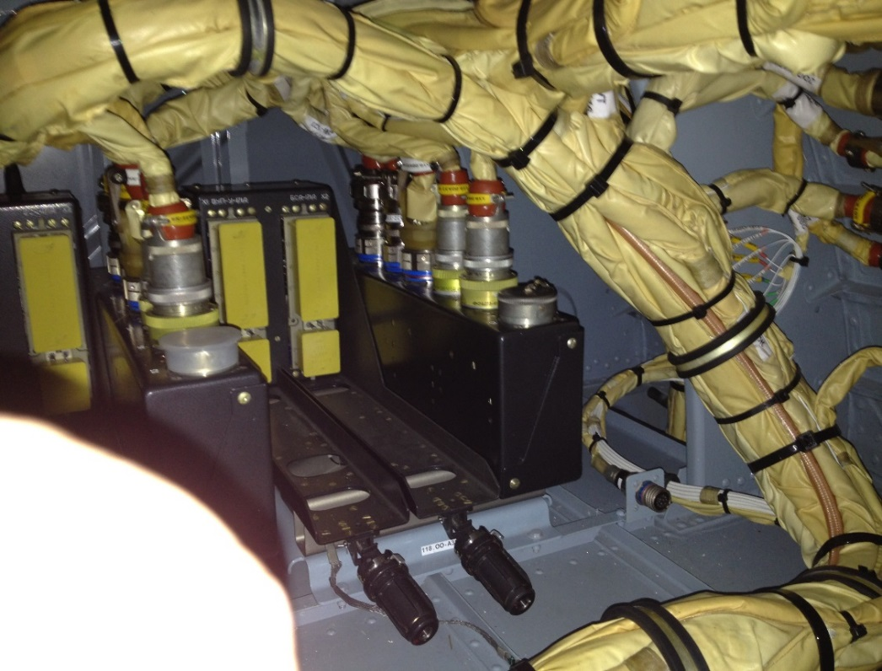
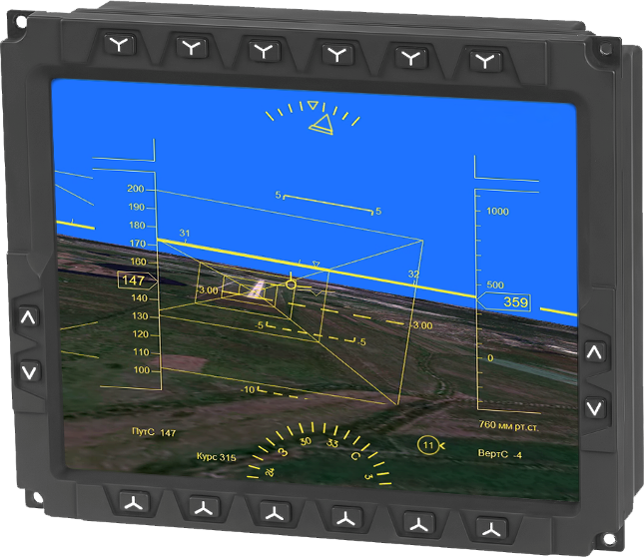
Проблемные вопросы
1. Вес бортового оборудования. Оптимизация соотношения весовых характеристик блоков оборудования и систем междублочного обмена.
Для решения этой проблемы необходимо внедрение в комплексах новых интегрированных линий связи.
2. Разработка и внедрение отечественных БСДВ (аналог HUMS).
3. Разработка и внедрение отечественных адаптивных систем комбинированного видения (АСКВ), объединяющих преимущества СУВ, ССВ и АЗН-В.
4. Разработка и внедрение отечественных систем предупре-ждения столкновения (аналог TCAS) для ВКЛА.
5. Внедрение технологий ИМА, разработка БРЭО следующего поколения в концепции РМЭ
6. Внедрение НТЗ в части интеграции БРЭО ВКЛА.
7. Интеллектуализация БРЭО, создание и внедрение систем ситуационной осведомленности и поддержки принятия решений экипажем.

Slide 8
СПАСИБО ЗА ВНИМАНИЕ

